Slide 1
DATA, DIGITAL & TECHNOLOGY

Slide 3






Le scraping
Ce document a pour but d’expliquer comment récupérer des données sur des sites web de façon automatiser en langage python.
Page(s) Web HTML
Scraping
Données Structurées
Pré-requis : connaitre les bases de la programmation en python et avoir des notions de data management en python.

Slide 4
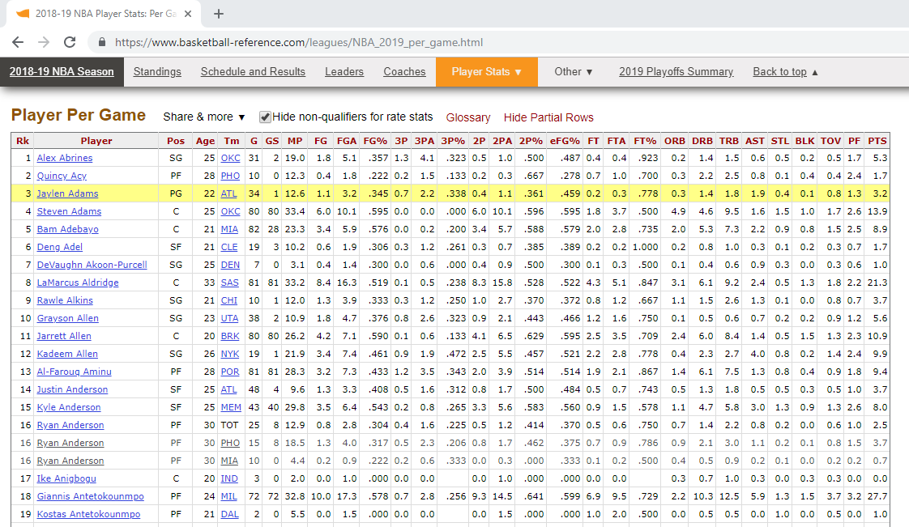
Prenons un exemple
L’exemple que nous allons prendre ici concerne des stats sur la NBA.
Il s’agit de récupérer les stats des joueurs NBA contenues dans le tableau Player Per Game de la page web suivante :
https://www.basketball-reference.com/leagues/NBA_2019_per_game.html

Slide 5
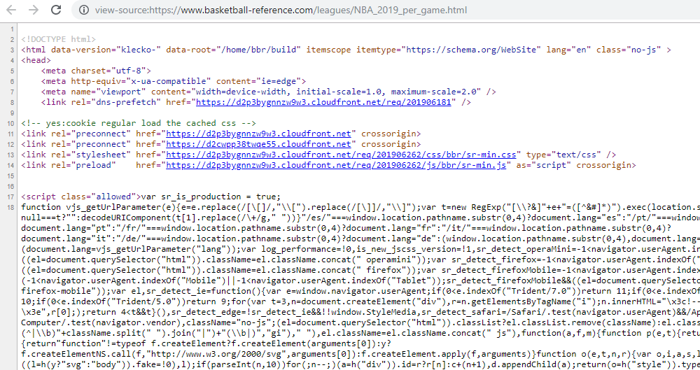
Analyser le code HTML
Le HTML est un langage de balisage conçu pour représenter les pages web.
La notion de balises est centrale, tout élément visible ou non sur une page web est forcément contenu entre deux balises <balise> et </balise>.
Sur Google Chrome, en tapant CTRL + U, on accède au code source de la page web.

Slide 6
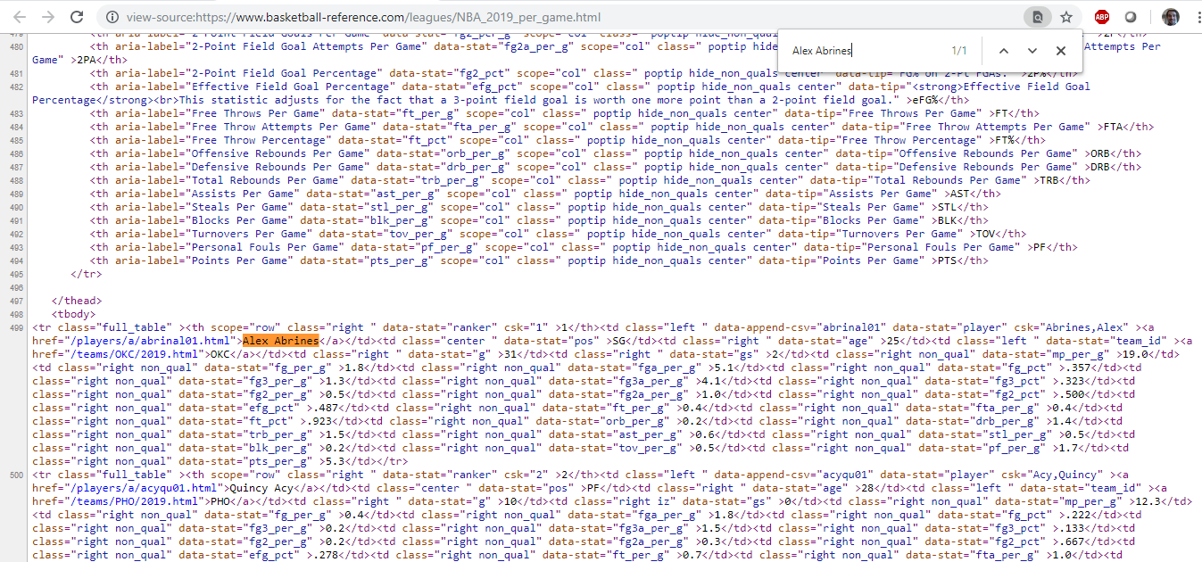
Analyser le code HTML
Sur la page, on repère que le nom du 1er joueur du tableau est Alex Abrines.
On le recherche donc directement dans le code HTML.
En faisant ça, on s’aperçoit que chaque ligne qui correspond à un joueur est contenu entre 2 balises <tr> et </tr>, et que chaque stat est contenu entre 2 balises <td> et </td>. Les en-têtes de colonnes sont contenus entre 2 balises <th> et /th>.

Slide 7
Récupérer le contenu d’une page web
Pour récupérer le code HTML d’une page web en python on peut utiliser la librairie requests.
Requests est une librairie HTTP sous licence ISC, écrite en Python, pour les êtres humains.
Requests permet plusieurs choses, ici nous nous en servons pour nous connecter à une page web html et pour en récupérer le contenu.
Dans l’exemple ci-dessus avec la fonction get() de la libraire requests on se connecte à la page html que l’on veut (ici une page du site basketball-reference). Ensuite pour télécharger le contenu de la page on utilise l’attribut content, qu’on affecte ici à la variable page, qui sera une chaine de caractères.
Pour en savoir plus sur requests :
http://fr.python-requests.org/en/latest/
# Chargement de la librairie requests
import requests
# Ouverture de la page souhaité
requete = requests.get("https://www.basketball-reference.com/leagues/NBA_2019_per_game.html")
# Récupération du contenu de la page
page = requete.content
Note : Le code présenté est du python 2

Slide 8
Exploiter le contenu d’une page web
Après avoir récupérer le code HTML de la page web, on doit pouvoir la parcourir pour en extraire ce qu’on souhaite.
Pour faciliter ça on peut utiliser la librairie BeautifulSoup.
Cette librairie va nous permettre de transformer la chaine de caractères récupérée précédemment (le code html de la page) en un objet spécifique dans lequel il va être très facile de se balader en s’appuyant sur les balises.
La fonction findAll() dans BS en passant en paramètre le nom de la balise qui nous intéresse de récupérer sous forme de liste python toutes les balises portant ce nom.
La fonction getText() dans BS permet de récupérer le texte contenu entre 2 balises.
# Chargement de la librairie BeautifulSoup
from bs4 import BeautifulSoup
# Transformation du contenu de la page en un objet BS
soup = BeautifulSoup(page)
# soup.findAll(‘tr’) renvoie une liste avec autant d’éléments que de balises tr
print(soup.findAll (‘tr’))
# Si par exemple on veut connaitre le nom de la 3ème colonne on va filtrer sur la 1ère balise tr, soup.findAll(‘tr’)[0], puis sur la 3ème balise th, .findAll('th')[2], Et utiliser la fonction getText() :
print(soup.findAll(‘tr’)[0].findAll('th')[2].getText())
# Pour récupérer tous les noms de colonnes d’un coup on va faire ainsi :
column_headers = [th.getText() for th in soup.findAll('tr', limit=2)[0].findAll('th')]

Slide 9
Exploiter le contenu d’une page web
Pour récupérer la valeur d’un attribut d’une balise, on l’appelle directement par le nom de l’attribut comme si c’était un élément d’un liste. Dans notre exemple, on peut voir dans le code que les libellés des colonnes sont contenus dans les attributs 'aria-label‘ des balises th.
Pour récupérer l’ensemble des valeurs du tableau on va isoler dans une liste les lignes du tableau sans prendre les en-têtes, donc toutes les balises tr sauf la première. Ensuite on va récupérer les stats contenues entre les balises td en parcourant cette liste.
Pour connaitre le nombre d’éléments d’une liste on utilise la fonction len(). Pour chaque ligne tr on récupère dans une liste le texte contenu dans les balises td. A la fin, on se retrouve avec une liste contenant des listes de données sur les joueurs NBA.
# Pour connaitre par exemple le libellé lié au nom de la colonne 6 on code ceci :
print(soup.findAll('tr')[0].findAll('th')[5]['aria-label'])
# Pour récupérer tous les libellés de colonnes d’un coup on va faire ainsi :
labels = [th['aria-label'] for th in soup.findAll('tr', limit=2)[0].findAll('th')]
# C'est dans les balises tr que sont toutes les données qui nous intéressent
data_rows = soup.findAll('tr')[1:]
# On met dans une liste chaque liste de données concernant les joueurs
player_data = [[td.getText() for td in data_rows[i].findAll('td')] for i in range(len(data_rows))]

Slide 10
Enregistrer les données dans un DataFrame
Une fois les données récupérer on va les stocker dans un DataFrame en utilisant la librairie pandas.
C’est une librairie qui permet de gérer les structures complexes adaptées à la gestion de données.
Pour créer le DataFrame dans notre exemple, on spécifie en entrée notre liste de listes de données sur les joueurs et aussi notre liste des noms de colonnes. Ensuite on peut faire des manipulations sur ce DataFrame comme supprimer des lignes vides ou renommer des colonnes. On peut aussi enregistrer le DataFrame dans un csv.
Pour en savoir sur la librairie pandas et la manipulation d’un DataFrame plus nous vous invitons à voir ou revoir la formation Avisia sur le Datamanagement en python.
import pandas as pd
#création d'un dataframe avec les données des joueurs en reprenant les en-têtes de colonnes extraits précédemment
df = pd.DataFrame(player_data, columns=column_headers)
#on supprime les lignes vides
df = df[df.Player.notnull()]
#renommage d'une colonne
df.rename(columns={'PS/G':'PS_per_G'}, inplace=True)
#On sauvegarde les données dans un fichier csv
df.to_csv( ‘C:/Python/formation/data_nba/stats_joueurs_nba_2018_2019.csv’ )
#On importe le fichier csv directement dans un DataFrame
df_import = pd.read_csv(( ‘C:/Python/formation/data_nba/stats_joueurs_nba_2018_2019.csv’, sep=";" )

Slide 11
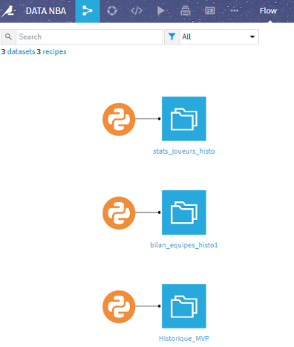
Aller plus loin avec Dataiku
Il est possible de jouer des programmes python via Dataiku.
On enregistre alors le DataFrame obtenu dans une table qui sera ensuite exploitable dans DSS pour faire de la manipulation, du calcul d’indicateurs, du machine learning etc…
Dans le code python on ajoute les librairies spécifiques suivantes :
Le reste du programme de scraping reste inchangé.
A la fin du programme au lieu d’envoyer les résultats vers un csv
on copie le Dataframe vers une table de sortie (ici stats_joueurs_histo) :
import dataiku
from dataiku import pandasutils as pdu
Python recipe dans Dataiku où on intègre le code
Table de sortie
#export des résultats
stats_joueurs_histo = dataiku.Dataset("stats_joueurs_histo")
stats_joueurs_histo.write_with_schema(stats_joueurs_histo_df)

Slide 13
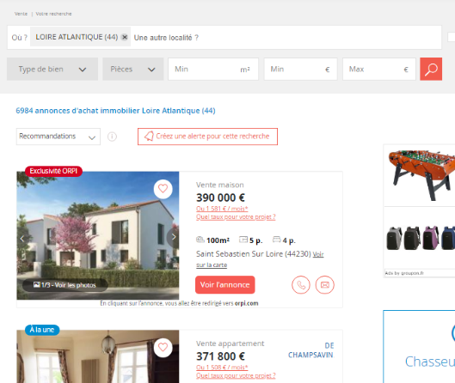
Avisia Immo : Connaitre le prix de l’immobilier
Objectif : connaitre le prix moyen de l’immobilier par commun dans un département
Solution mise en œuvre : Récupérer les prix des logements à vendre sur un site d’annonces immobilières

Slide 14
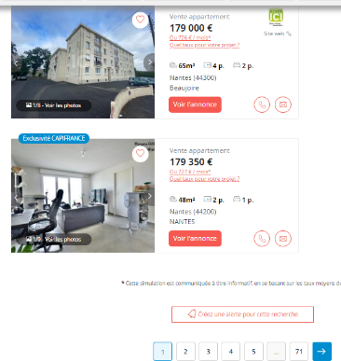
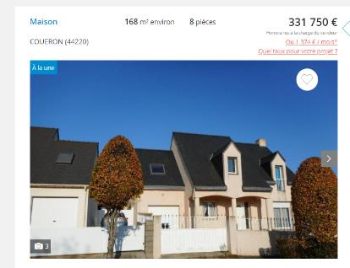
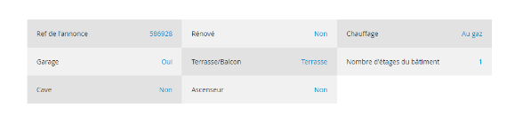
Scraping d’annonces immos en ligne
Développement d’un programme qui à partir d’un lien de recherche d’annonces immos :
Va récupérer le nombre de pages d’annonces existantes
Accéder depuis toutes ces pages aux fiches détaillées des annonces
Enregistrer dans un DataFrame les caractéristiques de l’annonce
1
2
3
Page Liste d’Annonces
Page Détail Annonce
3
2
Accès aux FD
1

Slide 15
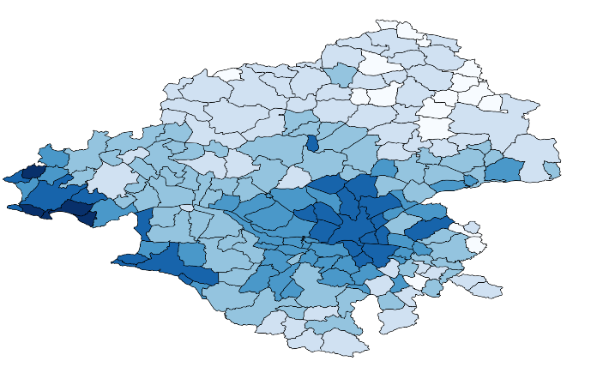
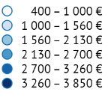
Constitution base d’étude et cartographie
ID annonce | Commune | Date enregistrement | Prix | Surface | … | Type de bien
Annonce1 | 44220 | 05/05/2020 | 350 000€ | 110m² |  | Maison
Annonce2 | 44000 | 07/05/2020 | 230 000€ | 75m² |  | Appartement
….
AnnonceX | 49000 | 06/09/2020 | 500 000€ | 300m² |  | Maison
Loire-Atlantique
Prix au m2 par Commune

